Slide 1
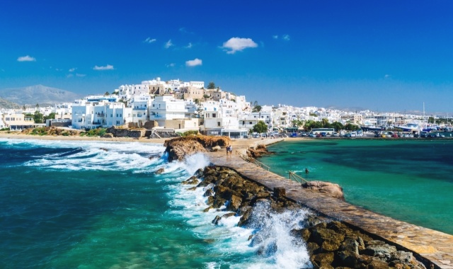
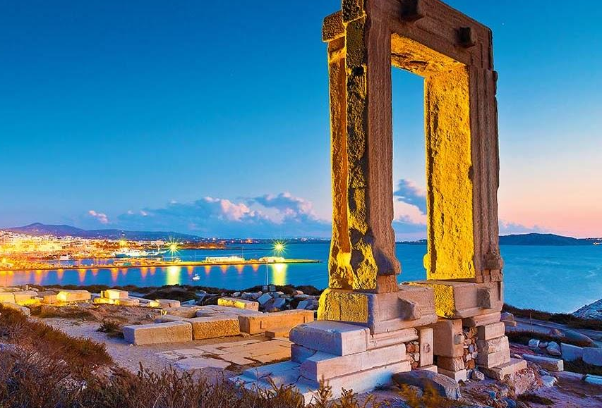
ΝΑΞΟΣ
η βασίλισσα των Κυκλάδων

Slide 2
ΧΆΡΤΗΣ ΤΗΣ ΝΆΞΟΥ

Slide 3
Η Νάξος είναι το πρώτο σε μέγεθος νησί των Κυκλάδων, με έκταση 429,79 τ.χλμ. Πρωτεύουσα της Νάξου είναι η Χώρα Νάξου, με 7.070 κατοίκους. Υπήρξε το κέντρο του αρχαϊκού κυκλαδικού πολιτισμού. Το νησί είναι γνωστό ως πηγή σμύριδας, ενός πετρώματος πλούσιου σε κορούνδιο, το οποίο μέχρι τη σύγχρονη εποχή ήταν ένα από τα καλύτερα διαθέσιμα λειαντικά. Η Νάξος είναι το μεγαλύτερο και το πιο εύφορο νησί των Κυκλάδων. Βρίσκεται στο κέντρο περίπου των Κυκλάδων, νότια της Μυκόνου και ανατολικά της Πάρου. Έχει έκταση 430 τετρ. χλμ. και μήκος ακτών 148 χλμ. Το κλίμα του νησιού είναι μεσογειακό, ήπιο και ξηρό, με δροσερά καλοκαίρια και ήπιους χειμώνες.
Δίκαια χαρακτηρίζεται η ‘Βασίλισσα των Κυκλάδων’

Slide 4
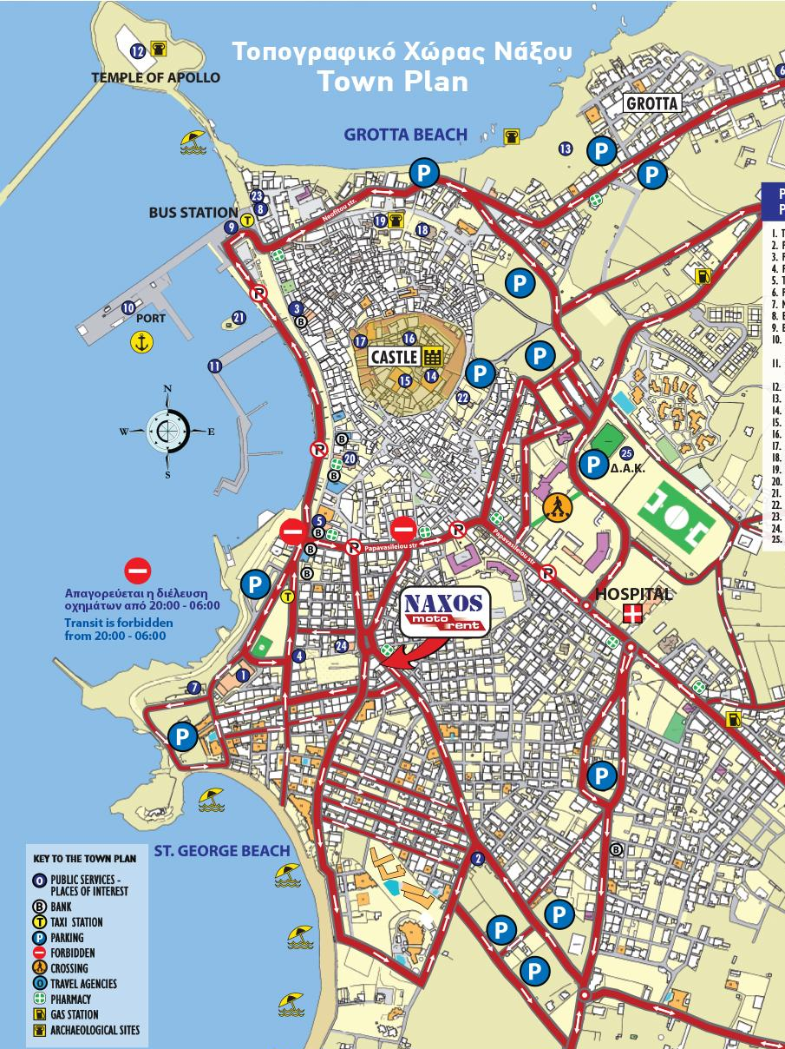
Η ΠΟΡΤΑΡΑ ΤΗΣ ΝΑΞΟΥ

Slide 5
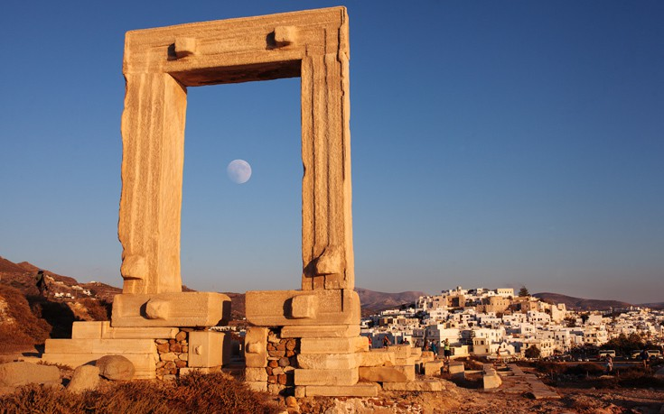
ΠΟΡΤΑΡΑ – ΝΑΟΣ ΤΟΥ ΑΠΟΛΛΩΝΑ
Η Πορτάρα Νάξου, διάσημη και μοναδική σε όλον τον κόσμο, αποτελεί μέχρι και σήμερα ένα σαγηνευτικό και άλυτο μυστήριο, γύρω από την οποία έχουν γραφτεί και λεχθεί πάρα πολλά. Πρόκειται για τη μεγάλη μαρμάρινη πύλη που στέκεται ψηλά στη νησίδα Παλάτια, η οποία σήμερα είναι ενωμένη με τη Χώρα της Νάξου και ασφαλώς είναι το πιο πολυφωτογραφημένο σημείο του πανέμορφου νησιού, η αγαπημένη στάση όλων των τουριστών για να απολαύσουν το ηλιοβασίλεμα. Είναι δε το πρώτο πράγμα που αντικρίζει κάθε ταξιδιώτης φτάνοντας με το πλοίο στη Νάξο και σίγουρα ένα από τα θεάματα που δεν θα ξεχάσει ποτέ του φεύγοντας από αυτήν. Εντυπωσιακή τόσο για το μέγεθος όσο και την κατασκευή της, μοιάζει να στέκεται στην αιωνιότητα και να οδηγεί παντού και πουθενά.

Slide 6
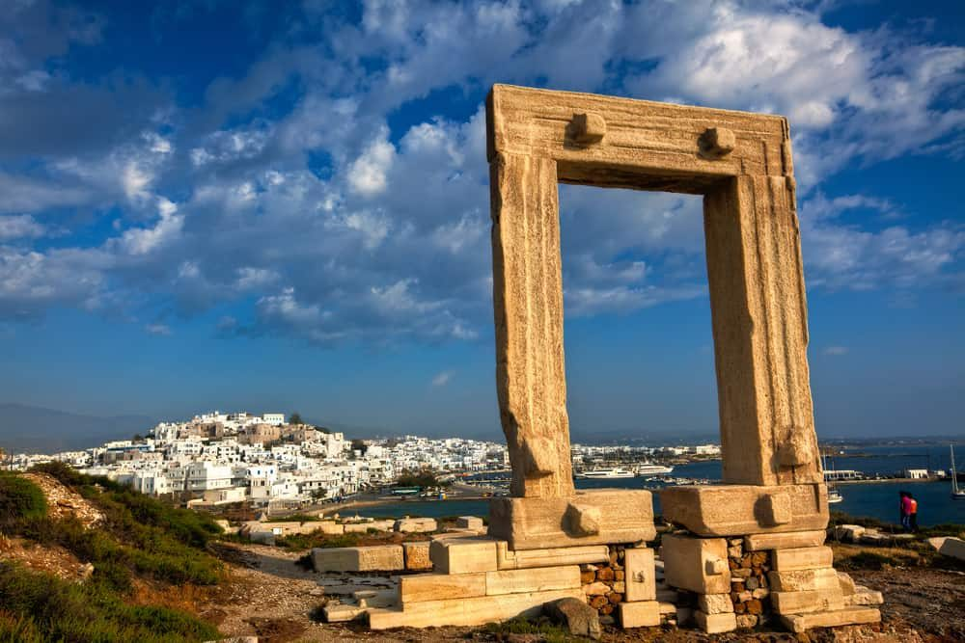
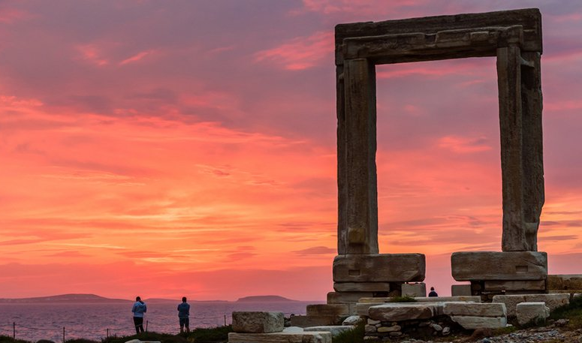
ΠΟΡΤΑΡΑ – ΝΑΟΣ ΤΟΥ ΑΠΟΛΛΩΝΑ
Οι απόψεις διίστανται γύρω από αυτό το τιτανίων διαστάσεων κομψοτέχνημα. Άλλοι λένε πως ήταν η Πορτάρα Νάξου ήταν είσοδος για τον ναό του Απόλλωνα καθώς είναι στραμμένη προς τη Δήλο, το λίκνο του θεού του Ηλίου. Επίσης, πολλοί υποστηρίζουν πως φτιάχτηκε για να οδηγεί από τον πρόδρομο στον εντυπωσιακό ναό που δεν μπορεί παρά να ανήκει στον πιο αγαπημένο θεό του νησιού, τον Διόνυσο. Συγκεχυμένες όμως είναι και οι θεωρίες για το νησάκι Παλάτια, πάνω στον οποίο είναι χτισμένη. Κατά πολλούς, προέρχεται από τη λέξη Παλλάς, που δεν είναι άλλο από το επίθετο της Αθηνάς, αν και ομολογουμένως ουδέποτε η θεά της Σοφίας σχετίστηκε άμεσα με τη Νάξο.

Slide 7
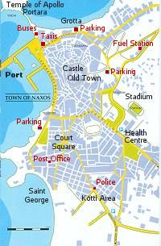
Η ΠΑΛΙΑ ΠΟΛΗΣ ΤΗΣ ΝΑΞΟΥ

Slide 8
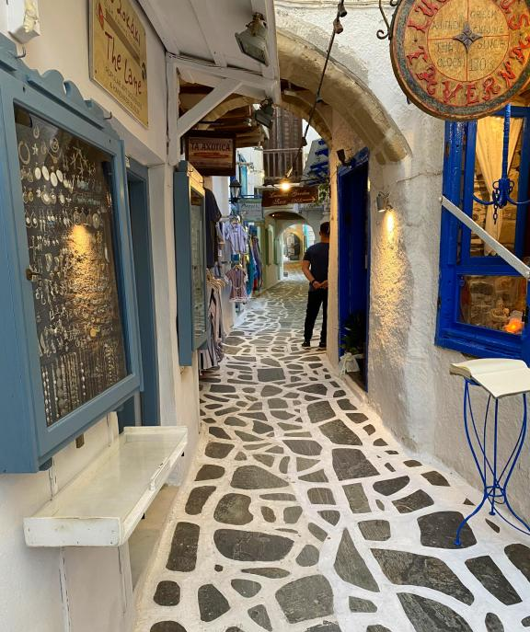
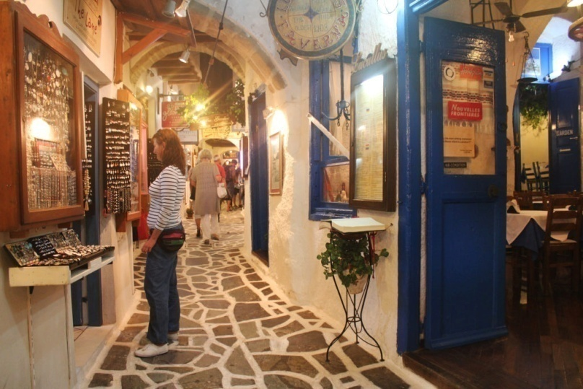
Η ΠΑΛΙΑ ΠΟΛΗ ΤΗΣ ΝΑΞΟΥ
Η Παλιά Πόλη της Νάξου είναι εκείνο το τμήμα της Χώρας της Νάξου που βρίσκεται ανάμεσα στο λιμάνι και το Κάστρο (το κάστρο στην κορυφή). Είναι επίσης γνωστό ως Μπούργος ή απλά Λαβύρινθος λόγω των πολλών στενών σοκακιών που διασταυρώνονται στα οποία μπορείτε να χαθείτε όταν έρθετε για πρώτη φορά.
Η Παλιά Πόλη είναι γεμάτη από φιλόξενα μικρά εστιατόρια, καφετέριες και μικρά καταστήματα για ρούχα, αναμνηστικά και τοπικά προϊόντα, ειδικά γύρω από τον δρόμο της Παλιάς Αγοράς.

Slide 9
ΤΟ ΒΕΝΕΤΙΚΟ ΚΑΣΤΡΟ

Slide 10
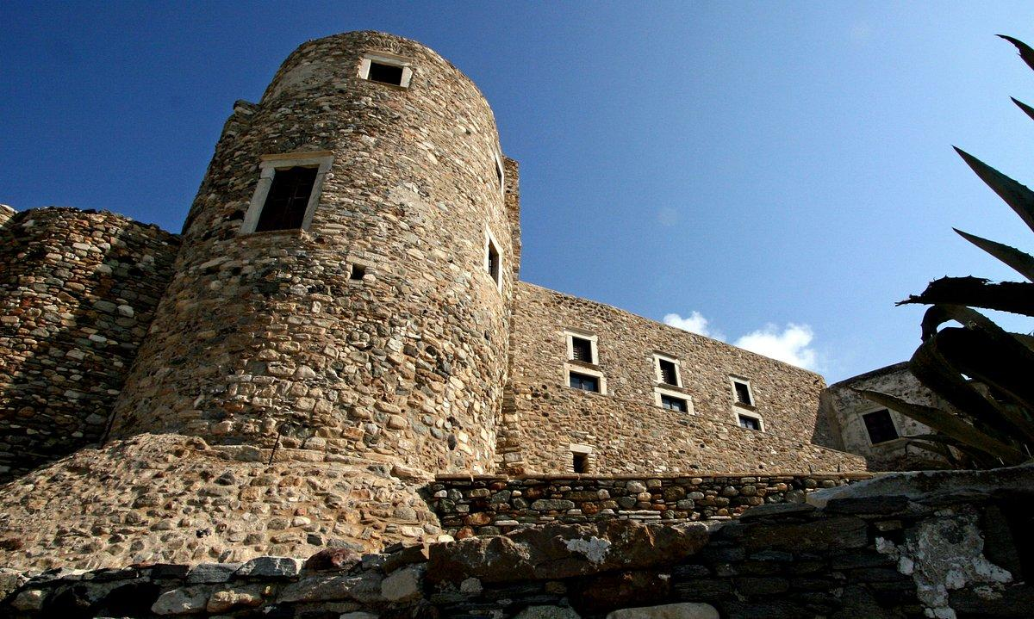
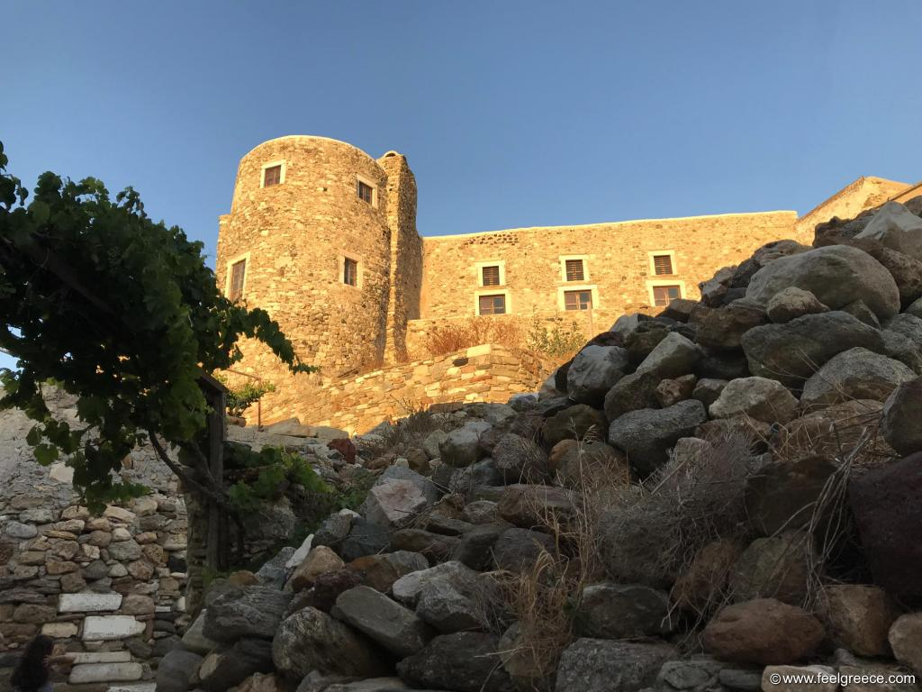
ΒΕΝΕΤΙΚΟ ΚΆΣΤΡΟ
Το κάστρο της χώρας της Νάξου κατασκευάστηκε από τον Ενετό Μάρκο Σανούδο. Η φυσική ακρόπολη που σχηματίζει ο χαμηλός λόφος δίπλα στο λιμάνι της Νάξου θεωρήθηκε από τον Σανούδο το κατάλληλο μέρος για την ίδρυση της μεσαιωνικής πόλης της Νάξου. Για την οχύρωση της πόλης έκτισε το κάστρο χρησιμοποιώντας υλικά από την αρχαία ακρόπολη που βρισκόταν στο ίδιο ακριβώς σημείο και η οποία είχε καταστραφεί από πειρατικές επιδρομές.
Βασική ιδιαιτερότητα του κάστρου είναι ότι το τείχος του αποτελείται από τους τοίχους των περιμετρικών σπιτιών της ίδιας της πόλης. Ο μεσαιωνικός οικισμός του κάστρου δεν ήταν μόνο τόπος κατοικίας αλλά και διοικητικό, εκπαιδευτικό και θρησκευτικό κέντρο των Ενετών κατακτητών. Στο κέντρο της τειχισμένης πόλης βρίσκεται η κεντρική πλατεία με την καθολική μητρόπολη και τα ερείπια του κεντρικού πύργου που η παράδοση θέλει να είναι το παλάτι του Σανούδου. Το Κάστρο σήμερα, αποτελούμενο ως επί το πλείστον από αρχοντικά σπίτια, κατοικείται στη πλειοψηφία του από καθολικούς απόγονους των Ενετών.

Slide 11
ΕΚΕΙ ΒΡΙΣΚΕΤΑΙ Ο ΚΟΥΡΟΣ ΤΟΥ
ΑΠΟΛΛΩΝΑ

Slide 12
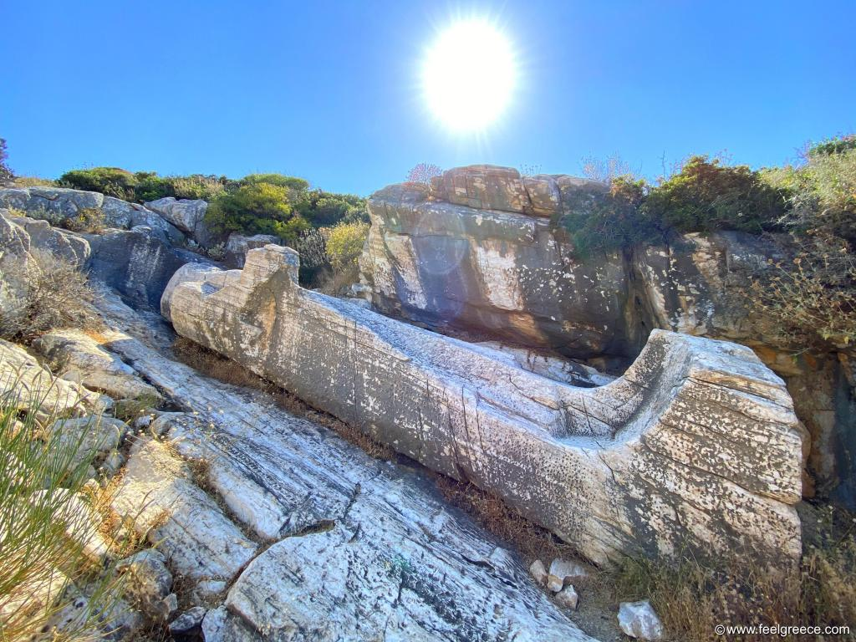
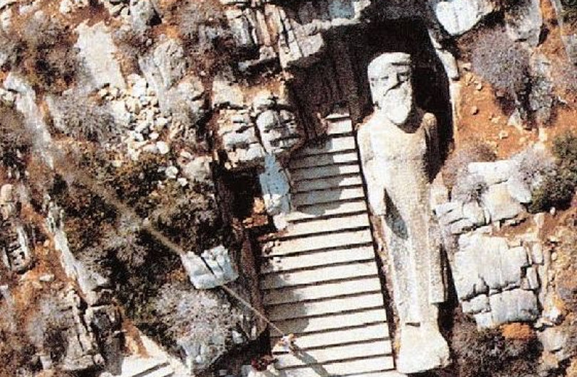
Ο ΚΟΥΡΟΣ ΤΟΥ ΑΠΟΛΛΩΝΑ
Ο Κούρος του Απόλλωνα ή ακόμη και κολοσσός του Διονύσου είναι μεγάλο ημιτελές άγαλμα 10,7 μέτρων από ανοιχτό γκρι μάρμαρο Νάξου βάρους περίπου 80 τόνων. Βρίσκεται σε ένα αρχαίο λατομείο κοντά στον Απόλλωνα, ένα οικισμό στη βόρεια Νάξο, στις Κυκλάδες. Το άγαλμα χρονολογείται από την αρχαϊκή περίοδο της αρχαίας Ελλάδας και είναι του τύπου του Κούρου. Χρονολογείται από τις αρχές του 7ου / 6ου αιώνα π.Χ..

Slide 13
ΠΑΡΑΛΙΑ
ΠΛΑΚΑ

Slide 14
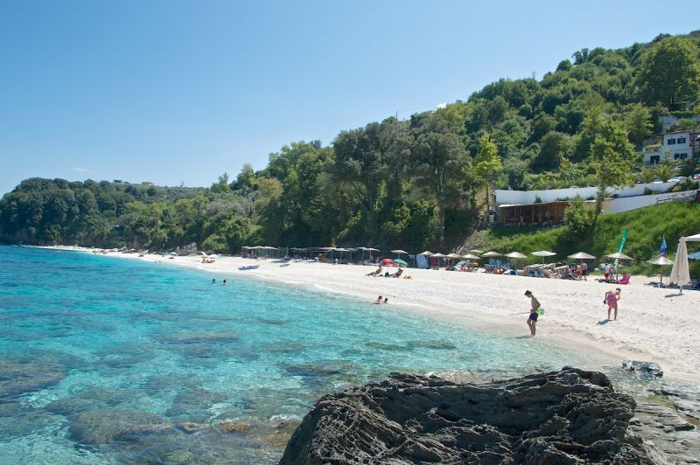
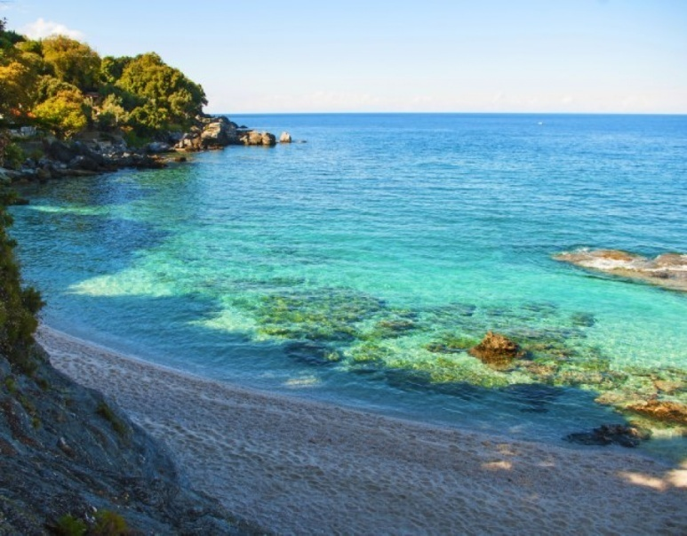
ΠΑΡΑΛΙΑ ΠΛΑΚΑ
Η παραλία της Πλάκας είναι μια από τις δημοφιλέστερες και ομορφότερες παραλίες της Νάξου και αποτελεί την φυσική συνέχεια της παραλίας της Αγίας Άννας και αυτής του Αγίου Προκοπίου. Η παραλία είναι πάρα πολύ μεγάλη με το μήκος της να αγγίζει τα 4 χιλιόμετρα ενώ σε ορισμένα σημεία στο πίσω μέρος της παραλίας σχηματίζονται εντυπωσιακοί αμμόλοφοι στους οποίους ανθίζουν τον Αύγουστο κρινάκια.
Στην Πλάκα θα βρείτε ταβέρνες, εστιατόρια και καφετέριες μπροστά στη θάλασσα και θαλάσσια σπορ.
Στην Πλάκα μπορείτε να απολαύσετε το μπάνιο σας στα κρυστάλλινα νερά της.

Slide 15
ΠΑΡΑΛΙΑ ΑΓΙΟΣ ΠΡΟΚΟΠΙΟΣ

Slide 16
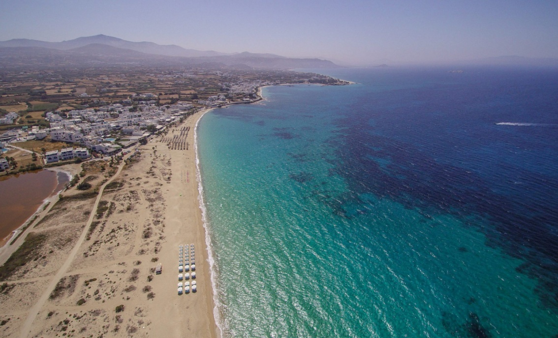
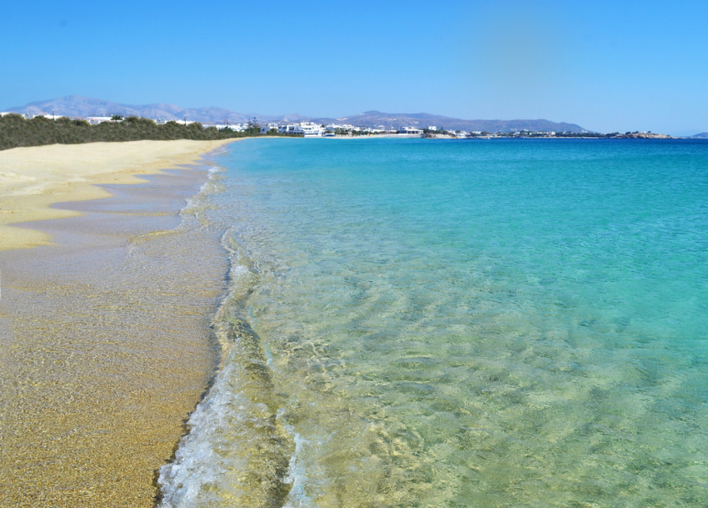
ΠΑΡΑΛΙΑ ΑΓΙΟΣ ΠΡΟΚΟΠΙΟΣ
Ο Άγιος Προκόπιος είναι μια από τις πιο όμορφες παραλίες της Νάξου, η οποία συχνά συγκαταλέγεται στις κορυφαίες λίστες με γραφικές ακτές, όχι μόνο στην Ελλάδα αλλά και σε ολόκληρη την Ευρώπη. Οι Έλληνες υποστηρίζουν συνεχώς τη διατήρηση της παρθένας γοητείας αυτής της ακτής, εμποδίζοντας την ανάπτυξή της με σύγχρονα κτίρια και κέντρα διασκέδασης.
Η παραλία των δύο χιλιομέτρων του Αγίου Προκοπίου εντυπωσιάζει με την απέραντη έκταση της χιονισμένης άμμου, σε αντίθεση με τα γαλαζοπράσινα νερά.
Η παραλία φημίζεται για τις ιδανικές συνθήκες για ξεκούραση:
Δεν υπάρχουν σχεδόν ποτέ πολύ δυνατοί άνεμοι και πολύ ψηλά κύματα.
Η θάλασσα είναι εντυπωσιακή με απίστευτα καθαρά νερά, ιδανική για κολύμβηση με αναπνευστήρα.
Η εντυπωσιακή καθαρότητα της

Slide 17
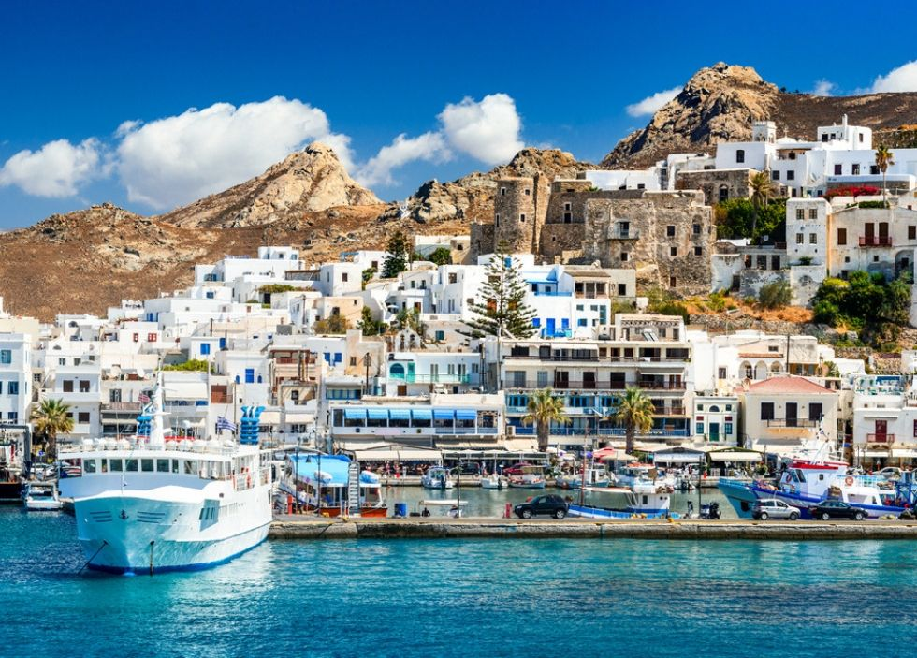
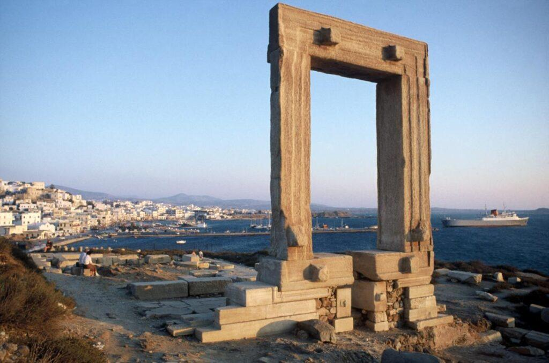
ΤΈΛΟΣ
Εργασία των μαθητριών του τμήματος Β’2:
Κωνσταντίνας Θώδα
και
Ελένης Ιωαννίδου

